Slide 1
DIPLOMOVÁ PRÁCA Lokalizačný systém pre mobilného robota
Matejka Dušan

Slide 2
CIEĽ DIPLOMOVEJ PRÁCE
vyskúmať, navrhnúť a implementovať vhodný lokalizačný algoritmus využívajúci dáta z hĺbkového laserového senzora
naplánovanej stratégie pre mobilného robota do súťaže SICK robot day 2018
využitie výkonnej výpočtovej platformy GPU NVIDIA Jetson TX2

Slide 3
SICK robot day 2018
Arena 13m x 7m
2 roboti
2 stanice
1 transportér

Slide 4
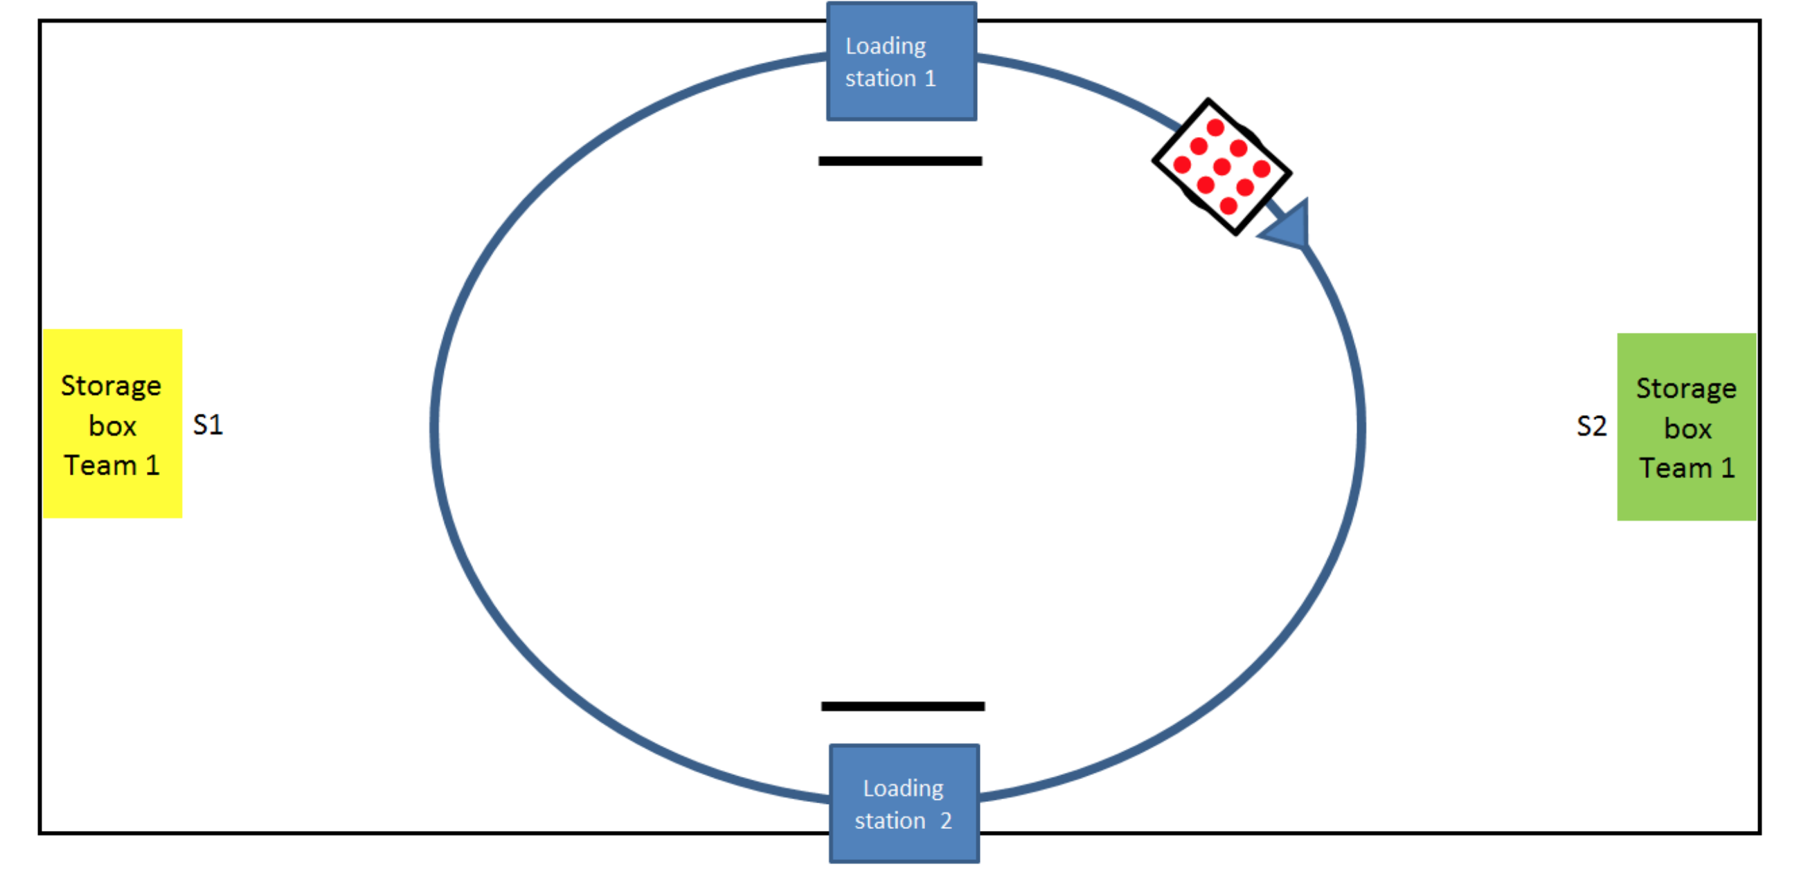
Ihrisko

Slide 5
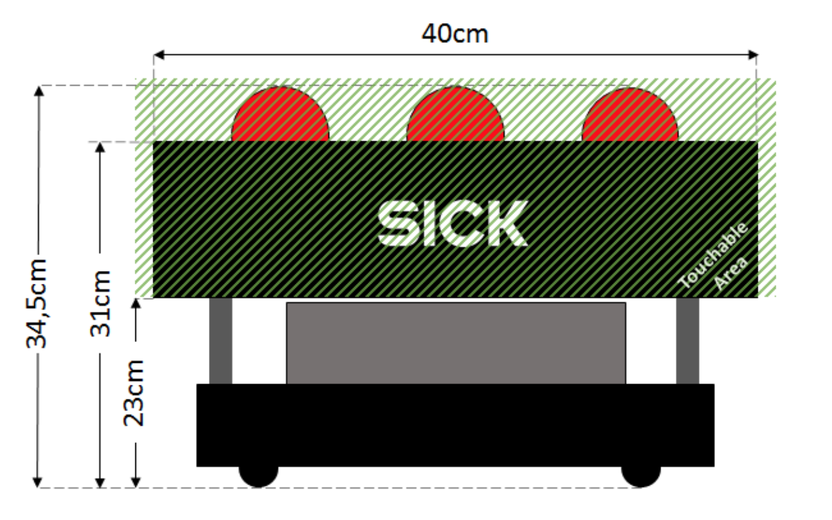
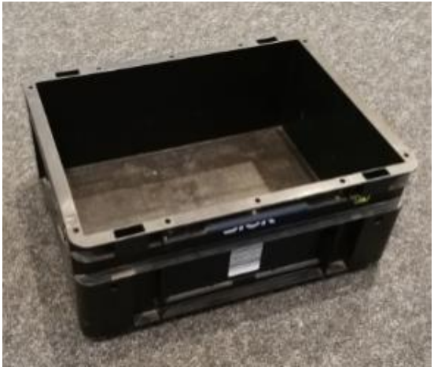
Objekty

Slide 6
GPU NVIDIA Jetson TX2

Slide 7
Mikeš

Slide 8
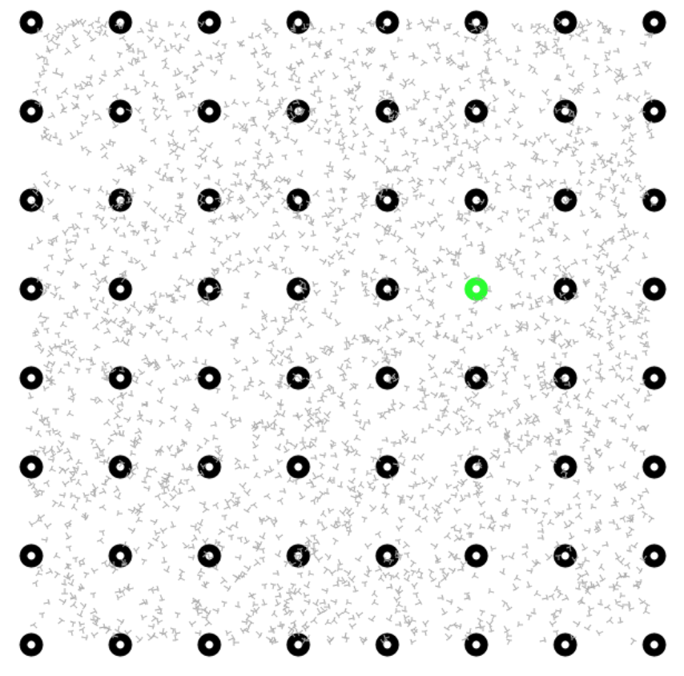
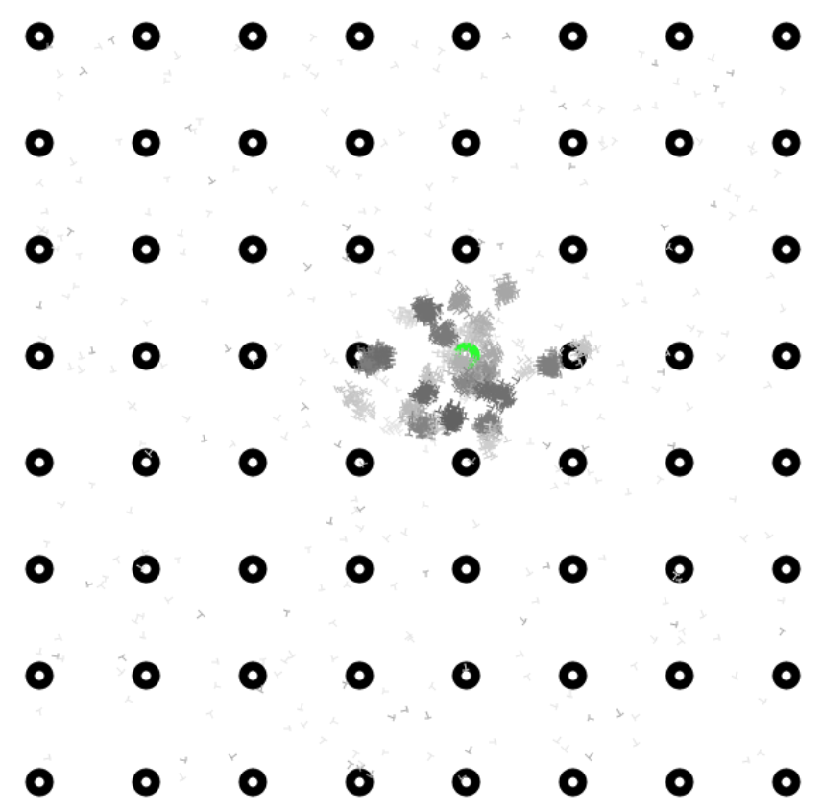
Monte carlo locatization

Slide 9
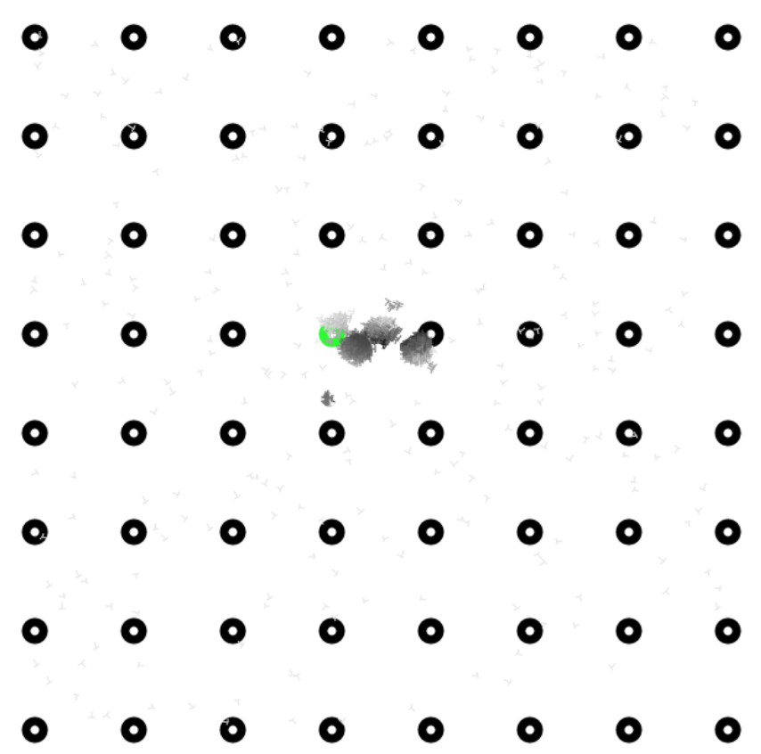
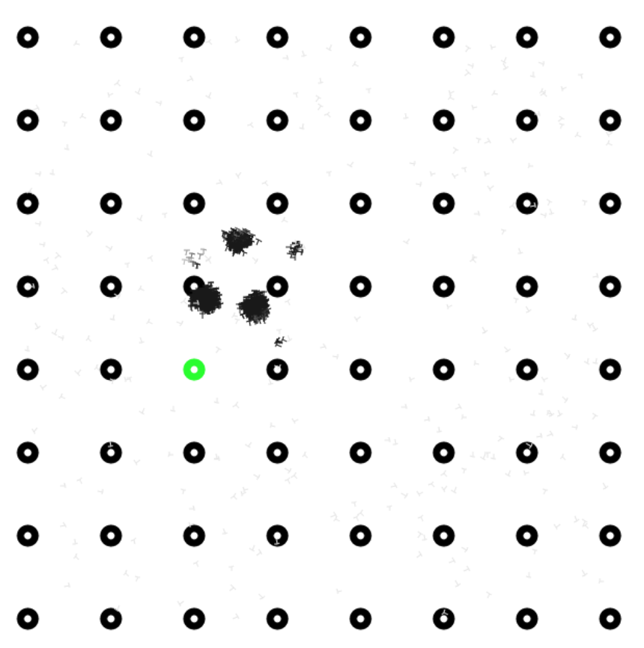
Monte carlo locatization

Slide 10
Literatúra
PROBABILISTIC ROBOTICS
The CUDA HANDBOOK. A Comprehensive Guide to GPU Programming

Slide 11
Články
Robust Monte Carlo localization for mobile robots
Mobile Robot Localization: A Review of Probabilistic Map- Based Techniques
Map-based navigation in mobile robots
HipMCL: a high-performance parallel implementation of the Markov clustering algorithm for large-scale networks

Slide 12
Ďakujem za pozornosť

